Slide 1
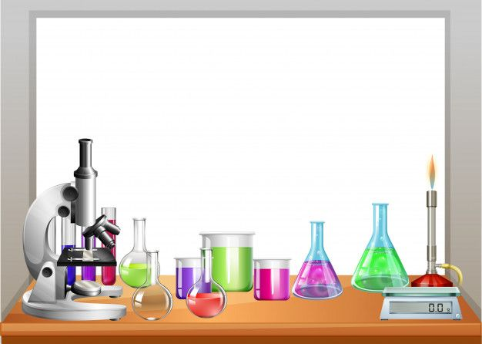
Clase Nº2
Organización, Estructura y Actividad Celular

Slide 2
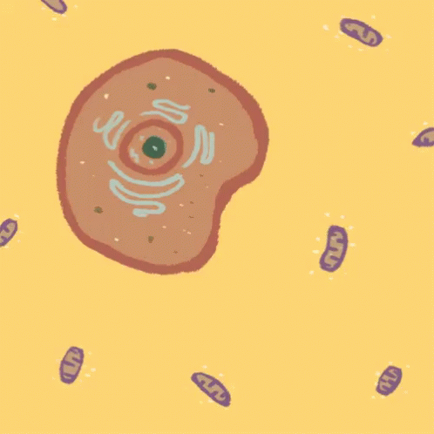
Célula
Es la unidad funcional que estudia estrictamente las características morfológicas, anatómicas, fisiológicas, fisiopatológicas, embriológica y reproductiva de todo ser vivo.

Slide 3
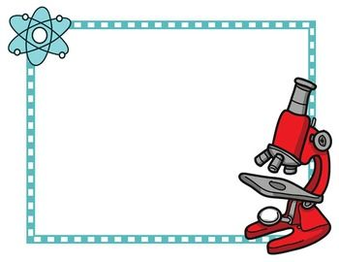
Morfología… Forma
Anatomía… Estructura
Fisiología… Buen Funcionamiento
Fisiopatología… Mal Funcionamiento
Embriología… Morfogénesis
Reproductiva… Bienestar F.M.S.

Slide 7
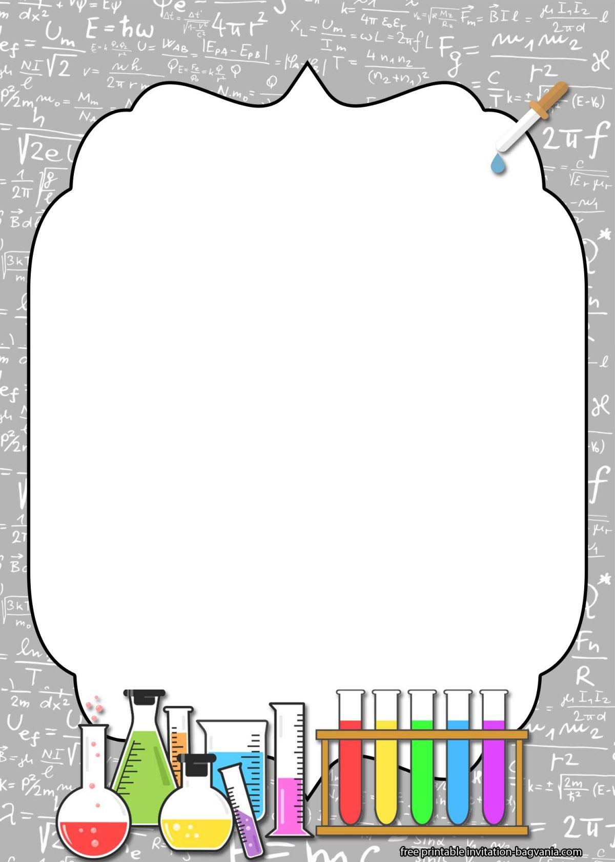
Funciones vitales

Slide 8
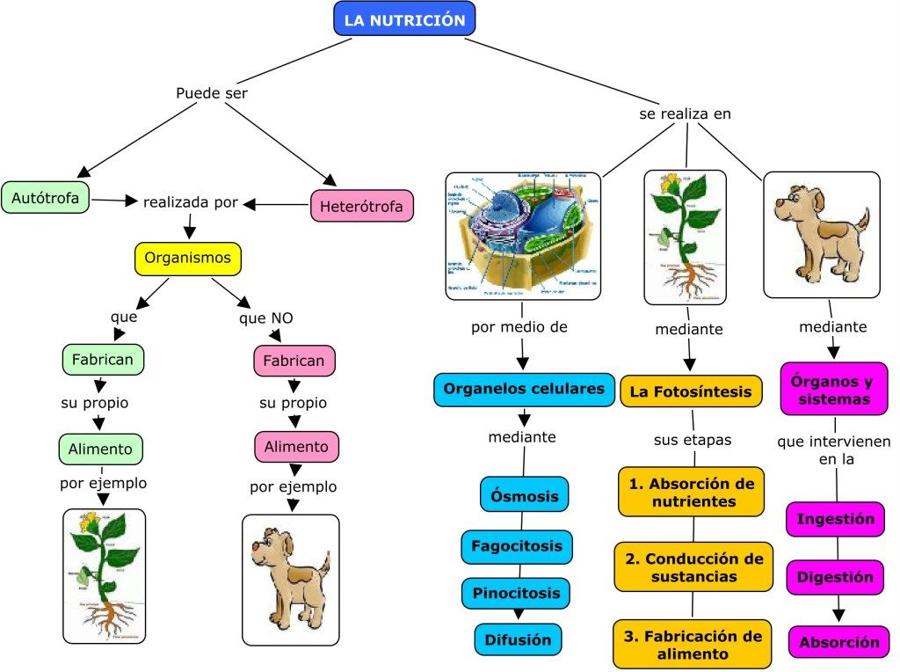

Slide 9
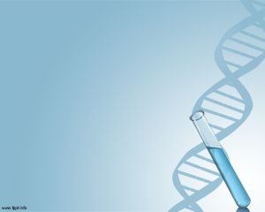
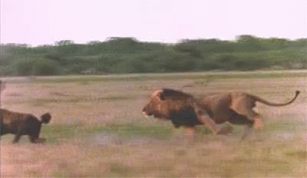
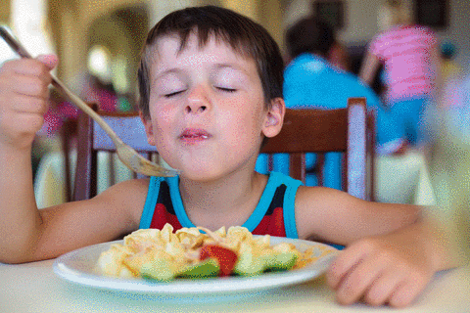
Nutrición
Tomar material del ambiente exterior para uso de otro organismo.
Lo utiliza como fuente de energía para el crecimiento, reparación y mantenimiento del organismo.

Slide 10
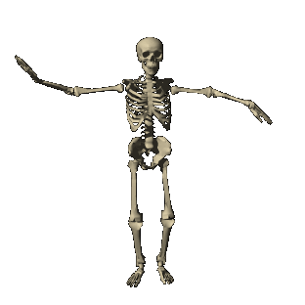
Transporte
Proceso mediante el cual los materiales son distribuidos en el organismo.
Incluye la entrada y salida del material

Slide 11
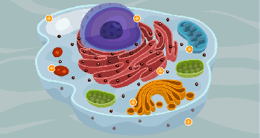
Respiración
Reacción bioquímica en las que los nutrientes son convertidos de formas útiles para la célula.
Se lleva a cabo en la mitocondria.
ATP.

Slide 12
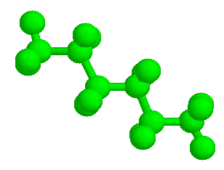
Síntesis
Procesos donde los organismos convierten compuestos simples en complejos, ejemplos la fotosíntesis y la síntesis de proteína.

Slide 13
Crecimiento
Proceso por el cual los organismo vivos incrementan su tamaño.
En células incrementan su tamaño como en número.
Involucra la incorporación ´´asimilación´´ de materiales útiles al organismo.
Ca P Mg
Cr Fe Se
Zn k Na

Slide 14
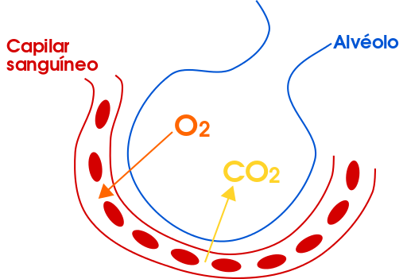
Excreción
Eliminación de material indeseado tóxico.
Estos materiales son generalmente reacciones químicas producidas por el organismo.
El CO2 es un ejemplo claro.
Intercambio gaseoso O2 x CO2
Hematosis

